Slide 1
A KERESZTÉNYSÉG ÉS A KATONAI SZOLGÁLAT/ Ókereszténység
Készítette: Paizs Ferenc

Slide 2
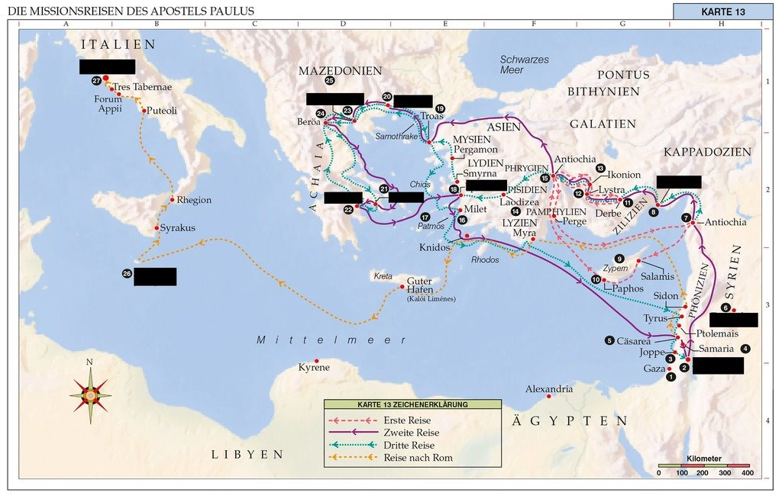
Forrás: Quzlet

Slide 3
Pál Apostol és a kereszténység elterjesztése
I.Térítő útja: Antiochiából Kis-Ázsiába, Ciprus (Kr. u. 44−49) (ApCsel 13, 1-14,28)
II.Térítő útja: (Kr. u. 49-52) Görögország (ApCsel 15,36-18,22)
III. Térítő útja: (Kr. u. 53-58), ApCsel 18,23-21,14). Antiochiából útra kelve ~ bejárta Galáciát (vö. Gal 4,13), Frígiát és a hegyvidéken átkelve a Meander-völgyön át Efezusba érkezett
Forrás: Katolikus Lexiokon

Slide 4
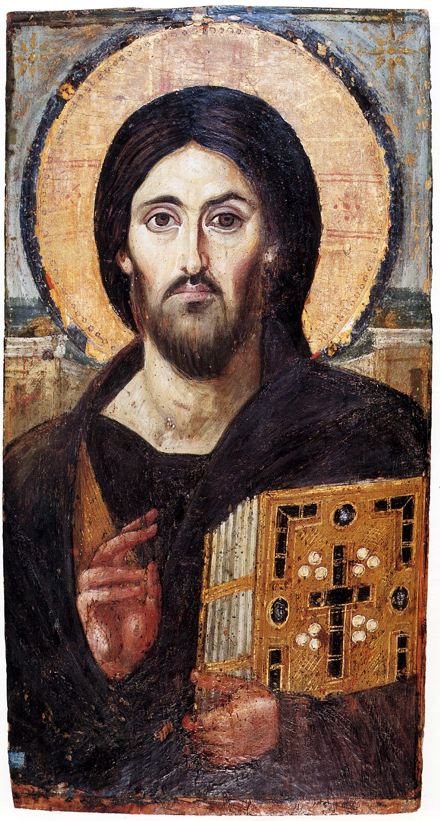
Ki volt Jézus?
Politikai mozgalom irányítója?
Bölcs tanító?
Zsidó próféta?
Egy zsidó eszkatológiai mozgalom vezetője?
Forrás: Magyar Kurir, A Pantokrátor ikon

Slide 5
A városi keresztény stratégia kulcsa a magánlakás
,,Megkereszteltem azonban Stefana házanépét * is, ezenkívül nem tudom, hogy valakit mást kereszteltem volna." (I Kor 1:16)
,,Kérlek titeket, testvéreim: tudjátok Sztefanász házanépéről, hogy ők Akhája zsengéje, és a szentek szolgálatára szánták magukat:" (1Kor 16:15)
,,Akkor az apa ráeszmélt, hogy épp ebben az órában történt, hogy Jézus azt mondta neki: „Él a fiad.” És hívő lett egész házanépével egyetemben." (János 4:53)
Felhasznált irodalom: Wayne A. Meeks: Cambridge History of Christianity, Volume 1: Origins to Constantine : 7· Social and ecclesial life of the earliest Christians: (152.)

Slide 6
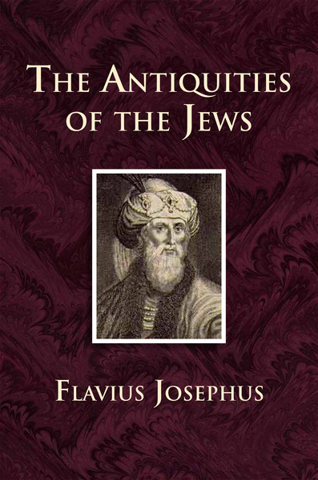
Iosephus Falvius
Politikai Vs. Vallási tényezők?
1, -Drámai képek, amelyek vonzották a követőket
2, -A felkelések eszkatológiai jellegűek voltak
3, -A mozgalmak népszerűek voltak, nem intézményes jelegűek, karizmatikus vezetők
A zsidók története
Felhasznált irodalom: Wayne A. Meeks: Cambridge History of Christianity, Volume 1: Origins to Constantine : 7· Social and ecclesial life of the earliest Christians: (150.)

Slide 7
A templomi „hivatalok” feltalálása
Alapegység: A monarchikus episzkópi
Később a falvak is alá tartoztak (chóra)
Legvégül Központosítás: Fő oka az volt, hogy szükség volt az eltérő viselkedés és hitek ellenőrzésére.
-Patrónus fontos szerep a közösségek létrejöttében,

Slide 8
Keresztényként katonai szolgálat?
„Szeresd ellenségeidet”
³⁸Hallottátok a parancsot: Szemet szemért és fogat fogért. ³⁹Én pedig azt mondom nektek, ne álljatok ellent a gonosznak. Aki megüti a jobb arcodat, annak tartsd oda a másikat is! ⁴⁰Aki perbe fog, hogy elvegye a ruhádat, annak add oda a köntösödet is! ⁴¹S ha valaki egy mérföldnyire kényszerít, menj vele kétannyira! ⁴²Aki kér, annak adj, s attól, aki kölcsönt akar tőled, ne tagadd meg! (Mt5, 38-42)
¹⁴Áldjátok üldözőiteket, áldjátok, s ne átkozzátok. ¹⁵Azokkal, akik örülnek, örüljetek, s a sírókkal sírjatok.
¹⁶Éljetek egyetértésben. Ne legyetek fennhéjázók, hanem alkalmazkodjatok az egyszerű emberekhez. Ne legyetek magatokkal eltelve.
¹⁷Rosszért rosszal senkinek ne fizessetek. Törekedjetek arra, ami jó minden ember szemében. ¹⁸Amennyire rajtatok áll, éljetek mindenkivel békességben. (Róma 12, 14-18)

Slide 9
Justinus
      Mi, akik egykor egymást öltük, nemcsak hogy nem háborúzunk ellenségeinkkel, hanem hogy ne hazudjunk vagy megtévesszük bíráinkat, örömmel halunk meg Krisztus hitvallásával.
      (Apológia I, 39)
Mi, akik egykor háborúval és gyilkossággal voltunk telve, minden gonoszsággal, mindannyian megváltoztattuk harci eszközeinket – kardokat ekévé, lándzsákat mezőgazdasági szerszámokká. (Párbeszéd 110)
Felhasznált irodalom: Everett Ferguson 1999: Christians and Military Service (215)

Slide 10
Mikeás 4:1-4 ( =Ézsaiás 2:1-4)
,,És sok népek között ítéletet tészen, és megfedd erős nemzeteket nagy messze földig és fegyvereiket kapákká kovácsolják, dárdáikat pedig sarlókká; nép népre fegyvert nem emel, és hadakozást többé nem tanulnak." (Mik4:3)
Forrás: mek.oszk.hu

Slide 11
ATHENAGORAS
,,Mivel úgy tartjuk, hogy egy embert halálra nézni olyan, mint megölni őt, lemondtunk az ilyen látványosságok [gladiátor versenyek] megtekintéséről. Hogyan tehát mi, akik nem nézünk, nehogy bűnösek és szennyezettek legyünk, gyilkolhatnánk? "
(Keresztények védelme 35; lásd még 34).
Felhasznált irodalom: Everett Ferguson 1999: Christians and Military Service (215)

Slide 12
ATHENAGORAS válasza a vádakra
,,A keresztények annyira visszariadnak a vérontástól, hogy még a gladiátor viadalokat sem hajlandók megnézni"
Csak az 170-es évek elején találunk első explicit bizonyítékokat az apostoli időszakok óta a keresztények jelenlétére a katonai szolgálatban
Felhasznált irodalom: Everett Ferguson 1999: Christians and Military Service (217)

Slide 13
TERTULLIANUS
,,Marcus Aurelius levelei, a legtekintélyesebb császár, tanúsítják, hogy a németországi szárazságot eső hozta el, amit a keresztények imádságaik révén kértek abban az időben a császári hadseregben."
(Apológia 5.6)
Felhasznált irodalom: Everett Ferguson 1999: Christians and Military Service (216)

Slide 14
A keresztény katonák imái mentették meg Róma seregét
A bizonyíték egy olyan esetre vonatkozik, amely a „Menydörgő Légióval” kapcsolatos, miközben a Duna határvidékén voltak hadjáraton. Egy aszály fenyegette a sereget, és a katonák esőt kértek. Egy vihar ijesztette el a barbárokat, és megkönnyebbülést hozott a római csapatoknak.
Felhasznált irodalom: Everett Ferguson 1999: Christians and Military Service (218)

Slide 15

A bálványimádás ellen c. művében:
-Érveket hoz fel a Bibliából a hadseregben való jelenlétre.
-Józsué vezette a "menetelő hadat", Izrael háborúkat vívott, a katonák János keresztelőnél instrukciókat kaptak a viselkedésükről, és a százados, Kornéliusz is hívő lett.

Slide 16
Celsus
,,Ha mindenki úgy tenne, mint te, semmi sem akadályozná meg, hogy a császár egyedül és elhagyatott legyen, és a föld ügyei a legzabolátlanabb és legvadabb barbárok kezébe kerülnének."
(Idézi: Origenész, Celsus ellen 8.68)
Felhasznált irodalom: Everett Ferguson 1999: Christians and Military Service (216)

Slide 17
A keresztények bírálása:
Konkrétan azt kifogásolta, hogy a keresztények nem harcolnak a császár hadseregeiben, így nem védik meg az államot a barbár ellenségektől.
Origenes:
,,Mert ha, ahogyan Celsus mondja, „mindenki úgy tenne, mint én,” nyilvánvaló, hogy még a barbárok is, akik eljutnak Isten szavához, a legjobb állampolgárokká válnak, és minden vallás elpusztulna, kivéve a keresztényeket, amely egy napon győzni fog. És egyedül ő fog győzni, ahogy a szó egyre inkább uralkodik az emberek lelkén." (Ellent Celsus ellen)
(Ibid.)
Felhasznált irodalom: Everett Ferguson 1999: Christians and Military Service (217, 220)

Slide 18
TATIANUS
,,Nem akarok uralkodni, nem kívánom a gazdagságot, elutasítom a katonai parancsnokságot, gyűlölöm a paráznaságot." (Szónoklat II)
Felhasznált irodalom: Everett Ferguson 1999: Christians and Military Service (215)

Slide 19
Felhasznál Irodalom:
-Everett Ferguson 1999: Christians and Military Service (215-224)
- Wayne A. Meeks: Cambridge History of Christianity, Volume 1: Origins to Constantine : 7· Social and ecclesial life of the earliest Christians: (145-173.)
- Katolikus Lexiok

